Slide 1
스케줄러 프로그램
권대성

Slide 2
목차
제작동기
프로그램 구조
기능 설명
프로그램 시현

Slide 3
제작동기
교육 내용 기본에 충실한 프로그램
교육기간에 다룬 컴포넌트를 주로 사용하여 기본적인 컴포넌트 활용에 대해서 복습 및 몸에 익힐 수 있는 프로그램 제작을 목표로 하였다.
직접 사용할 프로그램
프로젝트 기간 이후에도 직접 사용하여 버그 수정 및 업그레이드를 할 수 있는 주제를 찾다가 스케줄러 프로그램을 선택 하였다.

Slide 4
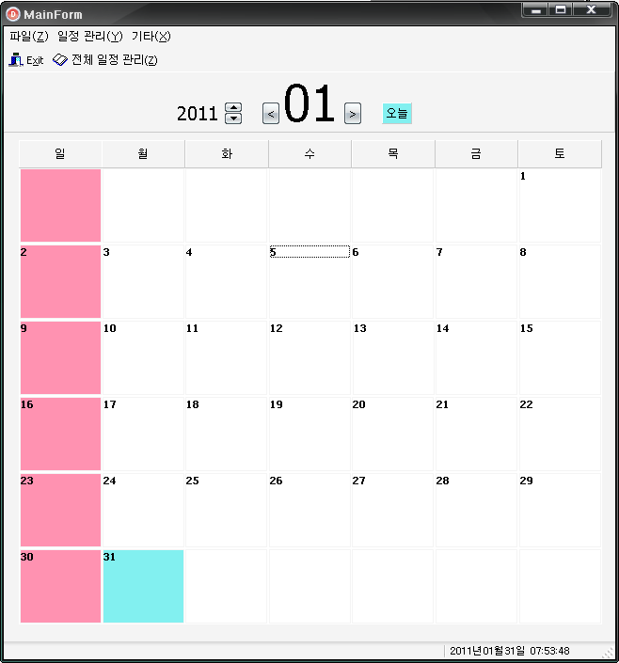
프로그램 구조(1/2)
TListBox를 기본 날짜 필드로 한 달력
Why? ListBox
-스케줄러 특성을 고려하여 달력에 내용을 표시하고 한눈에 알아볼 수 있도록 하기 위해서
-알고 있는 컴포넌트 중에서 선택
-선 선택 후 코딩
7x6 개의 TListBox

Slide 5
프로그램 구조(2/2)
BDE 를 이용해 구성한 로컬 형태의 구조
테이블 구조
:일정에 관한 정보를 저장하기 위한 테이블 작성
:Title, Date, Time, Alarm, Grade, Text 필드로 구성
추후에 DBExpress 등으로 업그레이드 하며 다시 한번 학습 효과를 얻을 수 있을 것이라는 기대

Slide 6
시나리오
달력 표시
공개된 소스를 참고하여 제작
기본 달력 프로그램에 포함된 기능을 구현하였다
달력에 일정 표시
Query를 통해 조회한 후, 일정을 날짜에 맞춰서 각 날짜 필드의 Listbox에 일정의 제목을 표시
힌트를 적절히 활용하여 한 눈에 들어오도록 구성
등록된 내용을 클릭하여 손쉽게 조회, 등록, 수정이 가능하도록 구현
그 외 전체 일정 리스트 관리 페이지 구현

Slide 7
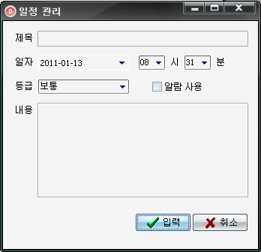
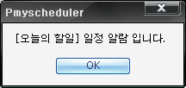
기능설명(1/3)
일정 등록
클릭

Slide 8
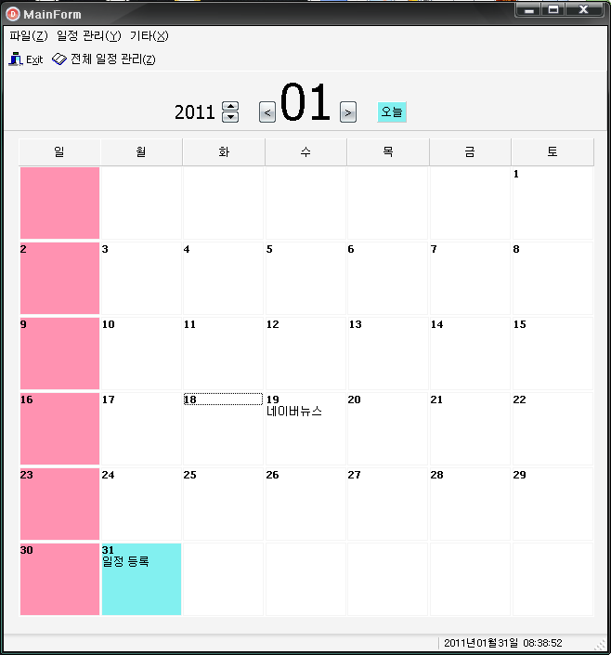
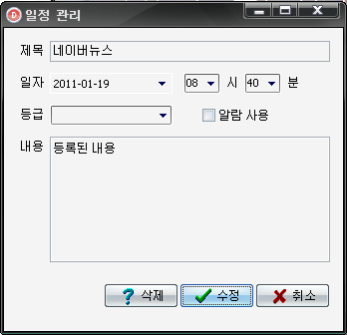
기능설명(2/3)
조회 및 수정
클릭

Slide 9
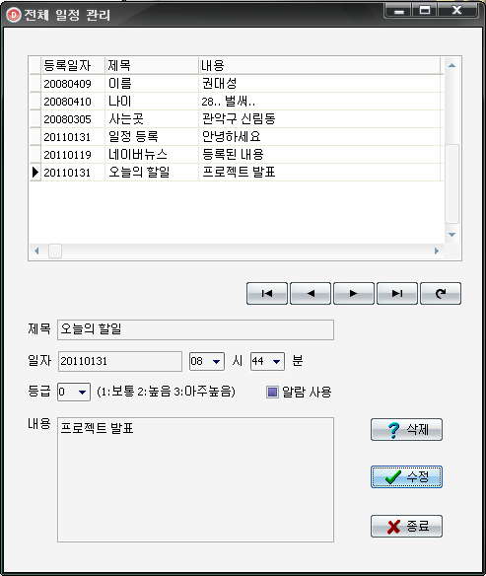
기능설명(3/3)
전체 일정 관리
클릭

Slide 10
프로그램 시현

